Slide 1


2.2.3.6. pasākuma “Gaisa piesārņojumu mazinošu pasākumu īstenošana, uzlabojot mājsaimniecību siltumapgādes sistēmas” 5. uzsaukuma projektu atlases
vispārīgie atbalsta programmas nosacījumi, t.sk. izmaiņas normatīvajā regulējumā
2025. gada 14. augusts

Slide 2
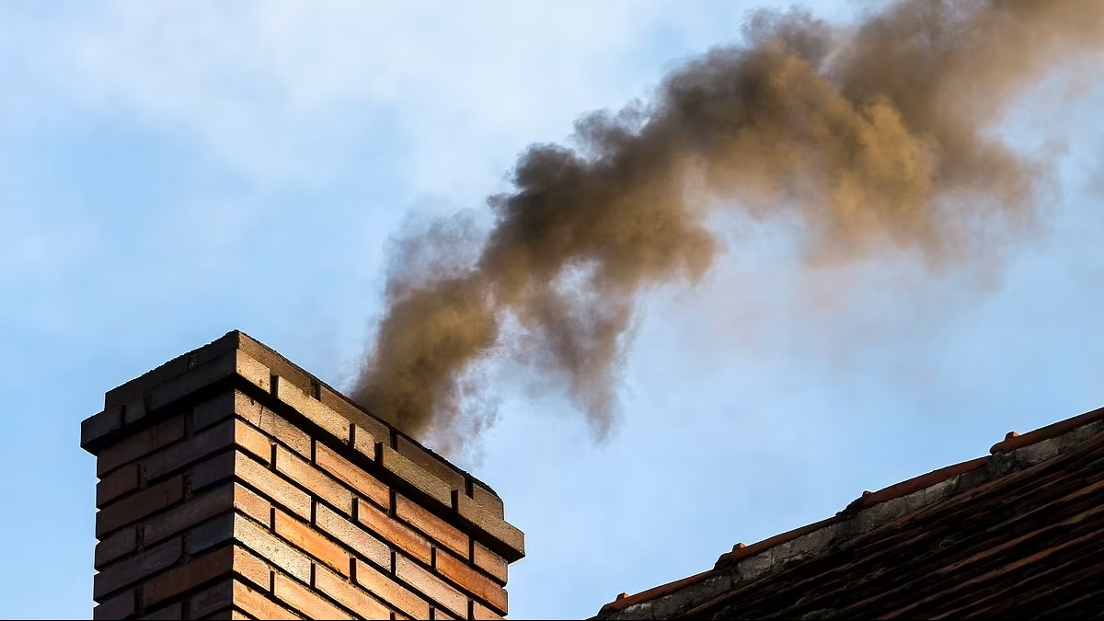
Pasākuma mērķi
Pasākums iekļauts ES kohēzijas politikas programmas 2021–2027 stratēģiski svarīgo pasākumu sarakstā!
Pasākums veicinās pilsētvides mājsaimniecību iespējas nomainīt vecos, gaisu piesārņojošos apkures katlus (malkas, kūdras vai akmeņogļu) pret efektīvākām sistēmām
Slikts gaiss
Ietekmē veģetāciju un faunu, kā arī ūdens, augsnes kvalitāti
Saīsina dzīves ilgumu
Pasākuma ieguvumi:
iedzīvotāji, kas gūst labumu no gaisa kvalitātes pasākumiem (vismaz 2 795);
putekļu daļiņu PM_{2.5} emisijas samazinājums (vismaz 50 t gadā)
Pasākums atbilst:
Gaisa piesārņojuma samazināšanas rīcības plānam 2020 - 2030
NAP 2021 - 2027
NEKP 2021 - 2030
Izraisa astmu, sirds un asinsvadu slimības
Mērķis: samazināt gaisa piesārņojuma radīto negatīvo ietekmi uz vidi un cilvēku veselību, veicot mājsaimniecību dzīvojamās mājās siltumapgādē izmantoto sadedzināšanas iekārtu aizstāšanu un uzlabojot individuālo siltumapgādes sistēmu efektivitāti

Slide 3



Pasākuma mērķteritorija
Visas Latvijas novadu pilsētas un valstspilsētas
Rēzekne
Liepāja
Prioritāri
Rīga
Latvijas valstspilsētu un novadu pilsētu saraksts atbilstoši Administratīvo teritoriju un apdzīvoto vietu likuma pielikumam publicēts CFLA tīmekļa vietnē
Notes:
https://likumi.lv/ta/id/315654-administrativo-teritoriju-un-apdzivoto-vietu-likums
https://www.cfla.gov.lv/lv/media/21092/download?attachment

Slide 4
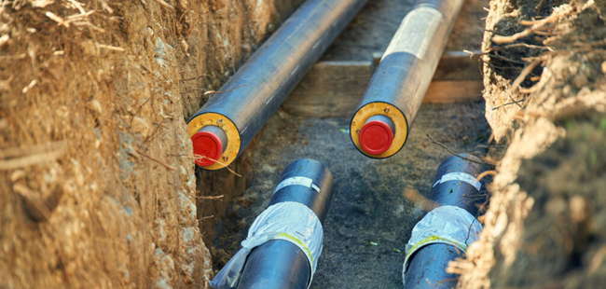
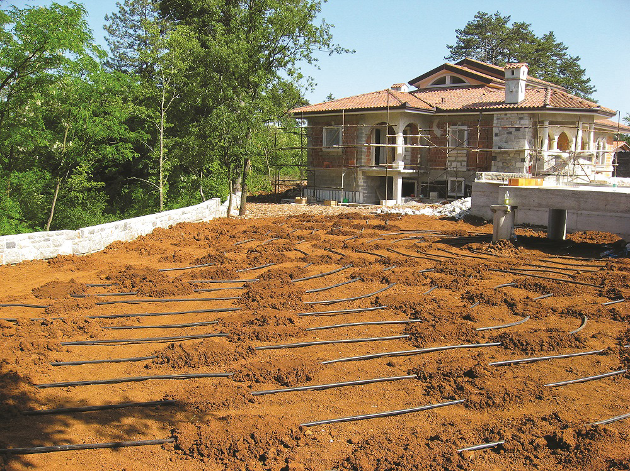
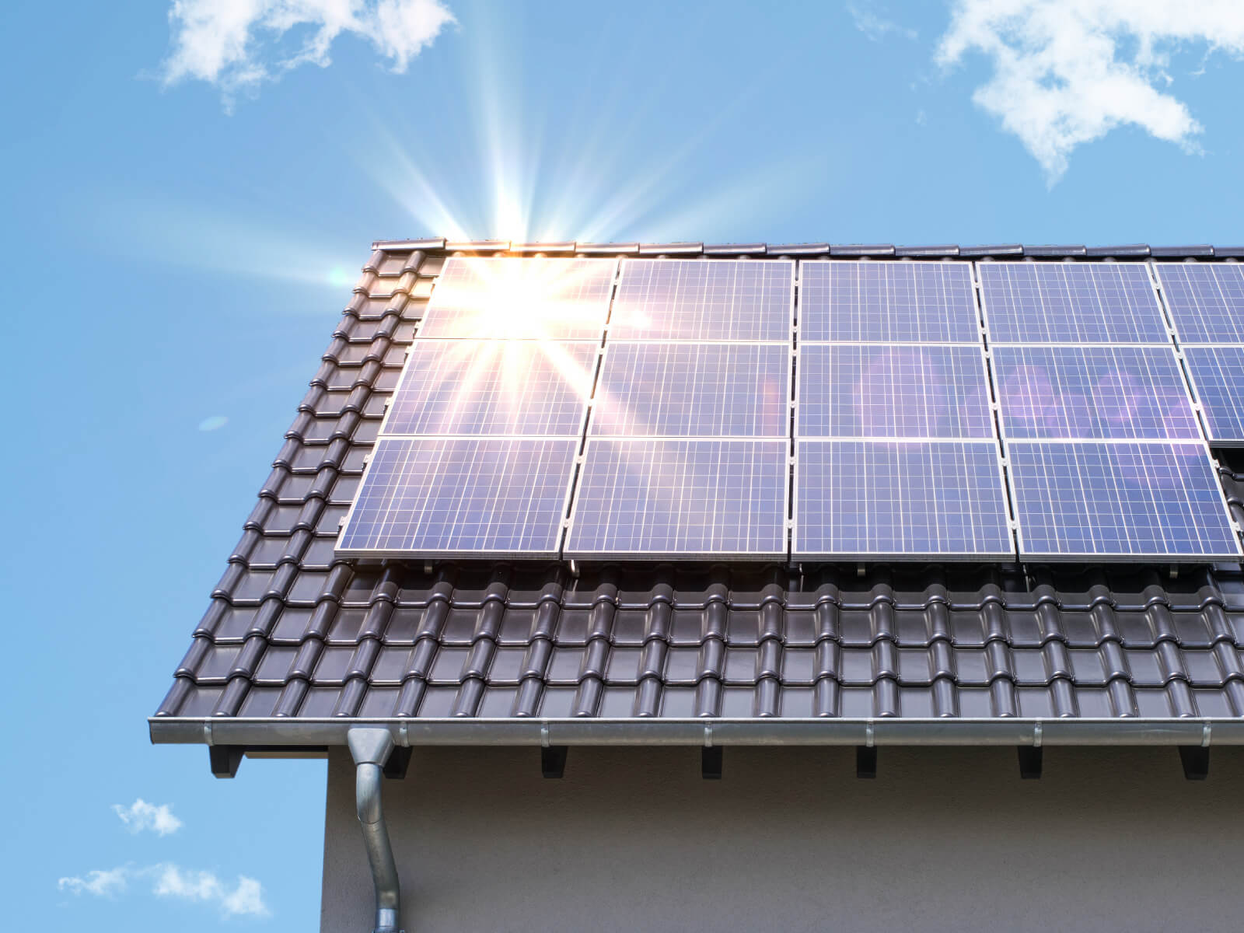
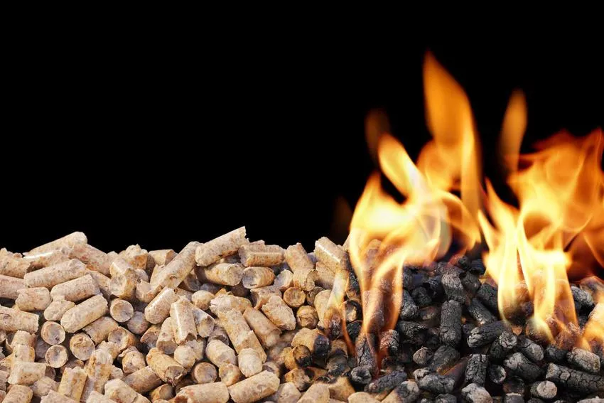
Pieslēguma centralizētajai siltumapgādes sistēmai izveidei
Atbalstāmās darbības
Dažādu siltumsūkņu iegāde un uzstādīšana
Kā papildu darbības: Saules paneļu sistēmu ierīkošanu un pieslēguma elektrotīkliem jaudas palielināšanai
Biomasas apkures katlu (granulu kurināmajam) iegāde un uzstādīšana
Atbilstoši tehnoloģijām ir atbalstāma arī apkures sistēmu atjaunošana, pārbūve vai izveide!
Notes:
Atbalstāmās darbības:
centralizētās siltumapgādes sistēmas pieslēgums
siltumsūkņi (gaiss, ūdens, zeme)
koksnes biomasas apkures katls, kas piemērots granulu kurināmajam
papildus pamata siltumapgādes iekārtai iespējams:
uzstādīt saules paneļu sistēmas (ar pieslēgumu elektrotīklam);
veikt apkures sistēmas ar sildelementiem pilnīgu atjaunošanu, pārbūvi vai izveidi
pieslēguma elektrotīklam nepieciešamās jaudas palielināšanu

Slide 5




Pamatinformācija
Projektu atlasi un uzraudzību veic CFLA
Finansējuma saņēmēji: mājokļu īpašnieki, fiziskas un juridiskas personas, un mazo daudzdzīvokļu ēku īpašnieki, kur ēkas siltumenerģijas jaudas pieprasījums <50 kW (ne lielākas ēkas kā 8 – 12 dzīvokļu, divstāvu vai triju stāvu mājas)
Eiropas Reģionālās attīstības fonds: 5. uzsaukumam - 7.4 milj. €
attiecināmās izmaksas un prasības sasniegto rādītāju pamatojošajai dokumentācijai noteiktas vienas vienības izmaksu likmju metodikā

Slide 6




Līdz 2025. gada augustam īstenotie pasākuma uzsaukumi
4. s
4. s
2.
3.
1. uzsaukums – pieslēgumu centralizētajām siltumapgādes sistēmām projekti
2. uzsaukums – dažādu siltumsūkņu projekti
3. uzsaukums - koksnes biomasas apkures katlu, kas piemēroti granulu kurināmajam, projekti
4. uzsaukums – dažāda veida projekti
5. uzsaukums – dažāda veida projekti atbilstoši prioritārajām tehnoloģijām, tai skaitā atbalstāmo darbību kombinēšana
Notes:
1.uzsaukums: 26.05.2023. – 25.07.2023
2.uzsaukums: 26.07.2023. – 25.09.2023.
3.uzsaukums: 26.09.2023. – 27.11.2023.
4.uzsaukams: 01.03.2024. – 30.04.2024.
5.uzsaukums: 01.08.2025. – 16.09.2025.

Slide 7

Pasākuma regulējuma izmaiņas uz
5. uzsaukumu [1]
2.2.3.6. pasākuma regulējuma izmaiņas (grozījumi MK noteikumos Nr.169) bija nepieciešami, lai:
Nodrošinātu piektā uzsaukuma atlases izsludināšanu
Vienkāršotu un precizētu atbalsta nosacījumus
Notes:
2025. gada 22. jūlijā apstiprināti Grozījumi Ministru kabineta 2023. gada 4. aprīļa noteikumos Nr. 169 "Eiropas Savienības kohēzijas politikas programmas 2021.-2027. gadam 2.2.3. specifiskā atbalsta mērķa "Uzlabot dabas aizsardzību un bioloģisko daudzveidību, "zaļo" infrastruktūru, it īpaši pilsētvidē, un samazināt piesārņojumu" 2.2.3.6. pasākuma "Gaisa piesārņojumu mazinošu pasākumu īstenošana, uzlabojot mājsaimniecību siltumapgādes sistēmas" īstenošanas noteikumi".

Slide 8
Pasākuma regulējuma izmaiņas uz
5. uzsaukumu [2]
Precizējums, kas ļaus kombinēt vairākas noteikumu 42.1., 42.2. un 42.4. apakšpunktā minētās atbalstāmās darbības, pie nosacījumiem:
- atbalsts tiek īstenots divdzīvokļu vai daudzdzīvokļu dzīvojamā mājā
- visos dzīvojamās mājas dzīvokļu īpašumos un katram dzīvokļa īpašumam tiek paredzēts individuāls siltumapgādes risinājums
- atbalsts nepārsniedz 4400 € /iedzīvotāju un nepārsniedz 31 807 €
5.uzsaukumā projektu divdzīvokļu un daudzdzīvokļu mājās varēs iesniegt arī pilnvarotā persona, kas nav dzīvojamās mājas pārvaldnieks
Notes:
14.¹ Šo noteikumu 9.5. apakšpunktā minēto papildu uzsaukumu ietvaros vienā projektā var īstenot un projektā kombinēt vairākas šo noteikumu 42.1., 42.2. un 42.4. apakšpunktā minētās atbalstāmās darbības. Šādā gadījumā projekta attiecināmās izmaksas nosaka katram dzīvokļa īpašumam atsevišķi atbilstoši šo noteikumu 13. punktam, piemērojot katrai atbalstāmajai darbībai šo noteikumu 14. punktā minētos nosacījumus. Minētos atbalstāmo darbību kombinēšanas nosacījumus var piemērot:
14.¹1. dzīvojamām mājām, kas atbilst šo noteikumu 18.2. un 18.3. apakšpunktā minētajām klasēm;
14.¹2. tādām dzīvojamām mājām, kur projekts tiek īstenots visos dzīvojamās mājas dzīvokļu īpašumos un katram dzīvokļa īpašumam tiek nodrošināts individuāls siltumapgādes risinājums ar vienu šo noteikumu 42.1., 42.2. vai 42.4. apakšpunktā minēto atbalstāmo darbību;
14.¹3. tādam projektam, kuram Eiropas Reģionālās attīstības fonda finansējuma apmērs papildus šo noteikumu 15. punktā minētajam nosacījumam nepārsniedz 31 807 euro.
(MK 22.07.2025. noteikumu Nr. 463 redakcijā)
17. Pilnvarotā persona ir:
17.1. īpašnieka vai kopīpašnieku pilnvarota persona ar tiesībām īstenot projektu, ja to paredzēts īstenot šo noteikumu 18. punktā minētajā dzīvojamā mājā;
17.2. dzīvojamās mājas pārvaldnieks – fiziska vai juridiska persona, kas uz pārvaldīšanas līguma vai likuma pamata veic pārvaldīšanas darbības šo noteikumu 18. punktā minētajā dzīvojamā mājā, ja īpašnieks vai īpašnieki ir pilnvarojuši dzīvojamās mājas pārvaldnieku iesniegt projekta iesniegumu un īstenot projektu.
(Grozīts ar MK 22.07.2025. noteikumiem Nr. 463)

Slide 9
Pasākuma regulējuma izmaiņas uz
5. uzsaukumu [3]
5. uzsaukumā projektu var īstenot dzīvokļu īpašumos nesadalītā dzīvojamās mājas daļā, pie nosacījumiem:
- līdz noslēguma maksājumam dzīvojamā māja tiek sadalīta atsevišķos dzīvokļu īpašumos
- projektā ietvertā dzīvojamās mājas daļa pēc projekta īstenošanas aptver vienu vai vairākus dzīvokļa īpašumus
- katram dzīvokļa īpašumam tiek nodrošināts individuāls siltumapgādes risinājums
Precizējums, kas ļaus, piemērojot kombinēšanas nosacījumus, īstenot projektu visā dzīvojamā mājā, ja dzīvojamā mājas daļā īstenots projekts 2., 3., vai 4. uzsaukuma ietvaros:
- jānodrošina, ka apvienojot abus projektus, tiek nodrošināti 14.¹. punkta kombinēšanas nosacījumi
- atbalsts kopumā tiek sniegts visiem dzīvojamās mājas dzīvokļu īpašumiem
Notes:
19.¹ Projektu var īstenot dzīvokļu īpašumos nesadalītā dzīvojamās mājas daļā, ja ir ievēroti šādi nosacījumi:
19.¹1. līdz projekta noslēguma maksājumam dzīvojamā māja tiek sadalīta atsevišķos dzīvokļu īpašumos;
19.¹2. projekts tiek īstenots un aptver dzīvokļu īpašumos nesadalītās dzīvojamās mājas daļu, kas pēc dzīvojamās mājas sadalīšanas dzīvokļu īpašumos veido vienu vai vairākus dzīvokļu īpašumus;
19.¹3. tiek nodrošināta šo noteikumu 22. punktā minētā prasība un projekta ietvaros katram dzīvokļa īpašumam tiek nodrošināts individuāls siltumapgādes risinājums.
(MK 22.07.2025. noteikumu Nr. 463 redakcijā)
20. Par vienu dzīvojamo māju:
20.1. pirmajā, otrajā un trešajā uzsaukumā kopā var iesniegt vienu projekta iesniegumu;
20.2. ceturtajā un katrā nākamajā uzsaukumā var iesniegt vienu projekta iesniegumu;
20.3. pasākuma ietvaros var īstenot tikai vienu projektu, izņemot gadījumu, kas atbilst visām šādām pazīmēm:
20.3.1. īstenojot projektu pirmā, otrā, trešā vai ceturtā uzsaukuma ietvaros, tas netika īstenots visos dzīvojamās mājas dzīvokļu īpašumos;
20.3.2. šo noteikumu 9.5. apakšpunktā minēto papildu uzsaukumu ietvaros projekts kopā ar šo noteikumu 20.3.1. apakšpunktā minēto projektu atbilst šo noteikumu 14.¹ punktam;
20.3.3. īstenojot abus šo noteikumu 20.3.2. apakšpunktā minētos projektus, pasākuma atbalstu saņems visi dzīvojamās mājas dzīvokļu īpašumi.
(Grozīts ar MK 22.07.2025. noteikumiem Nr. 463)

Slide 10
Pasākuma regulējuma izmaiņas uz
5. uzsaukumu [4]
5. uzsaukumā pieļaujams, ka visas dzīvojamās mājas esošā siltumapgāde vismaz pēdējos trīs kalendāra gadus vismaz 50 procentu apmērā tika nodrošināta ar akmeņoglēm, kūdru vai biomasas cieto kurināmo. Ja izpildās 50 % nosacījums un ir patērēti arī citi energoresursi:
- PM_{2,5} emisijas samazinājums projektā sasniedz vismaz 0,01 tonnu gadā
- Ja siltumapgādei ir patērēta arī dabasgāze, projekta ietvaros netiek atbalstīta granulu katla iegāde
Paplašinātas iekārtu uzstādīšanas vietas savā īpašumā projekta īstenošanas adresē (arī citās palīgēkās un dzīvojamās mājās)
Notes:
23. Projektu īsteno šo noteikumu 18. punktā minētajā dzīvojamā mājā (ēkā), kas atbilst šādiem nosacījumiem:
…
23.3.¹ šo noteikumu 9.5. apakšpunktā minēto papildu uzsaukumu ietvaros dzīvojamās mājas esošā siltumapgāde vismaz pēdējos trīs kalendāra gadus vismaz 50 procentu apmērā tika nodrošināta ar akmeņoglēm, kūdru vai biomasas cieto kurināmo. Ja uz projektu attiecināmajā dzīvojamā mājā, dzīvokļa īpašumā vai dzīvokļu īpašumos siltumapgādei papildus tiek patērēti citi energoresursi, kas nav akmeņogles, kūdra vai biomasa, tad:
23.3.¹1. projekta ietvaros šo noteikumu 5.2. apakšpunktā minēto daļiņu PM_{2,5} emisijas samazinājums sasniedz vismaz 0,01 tonnu gadā;
23.3.¹2. projekta ietvaros netiek atbalstīta šo noteikumu 42.1. apakšpunktā minētā atbalstāmā darbība, ja dzīvojamās mājas, dzīvokļa īpašuma vai dzīvokļu īpašumu siltumapgādei tiek patērēta dabasgāze;
(Grozīts ar MK 22.07.2025. noteikumiem Nr. 463)
25. Projekta iesniegumā norādītās iekārtas uzstāda projekta iesniegumā norādītajā dzīvojamā mājā, vienā dzīvokļa īpašumā vai vairākos dzīvokļu īpašumos. Iekārtas var tikt uzstādītas uz dzīvojamās mājas īpašnieku īpašumā esošās zemes, citā ēkā vai palīgēkā, ja projekta iesniegumam tiek pievienots projekta iesniedzēja vai pilnvarotās personas pamatojums un apliecinājums, ka iekārtu saražotā enerģija tiks izmantota tikai šo noteikumu 18. punktā minētajā dzīvojamā mājā vai šo noteikumu 19. vai 19.¹ punktā minētajā dzīvojamā mājā siltumenerģijas ražošanas iekārtas uzstādīšanas gadījumā, vai arī atbilstoši šo noteikumu 44.1. apakšpunktam elektroenerģijas ražošanas iekārtas uzstādīšanas gadījumā, nodrošinot dzīvojamās mājas, dzīvokļa īpašuma vai dzīvokļu īpašumu saražotās elektroenerģijas pašpatēriņu vismaz 80 % apmērā.
(MK 22.07.2025. noteikumu Nr. 463 redakcijā)

Slide 11
Pasākuma regulējuma izmaiņas uz
5. uzsaukumu [5]
Atvieglojums, kas ļaus piemērot de minimis nosacījumus arī projekta pēcuzraudzības laikā, ja ar saimniecisku darbību nesaistīts projekts kļūst par projektu, kas saistīts ar saimniecisko darbību
Notes:
39. Ja ar saimniecisku darbību nesaistīts projekts tā īstenošanas laikā vai projekta pēcuzraudzības periodā kļūst par projektu, kas saistīts ar saimniecisku darbību, kurai atbalsts kvalificējams kā komercdarbības atbalsts, dzīvojamās mājas īpašnieks sadarbības iestādei atmaksā saņemto nelikumīgo komercdarbības atbalstu kopā ar procentiem no līdzekļiem, kas ir brīvi no komercdarbības atbalsta, atbilstoši Komercdarbības atbalsta kontroles likuma IV vai V nodaļai, ja projekta īstenošanas laikā vai projekta pēcuzraudzības periodā nav iespējams piemērot šo noteikumu 29. punktā minētā komercdarbības atbalsta nosacījumus.
(MK 22.07.2025. noteikumu Nr. 463 redakcijā)

Slide 12
Pasākuma regulējuma izmaiņas uz
5. uzsaukumu [6]
Pamatojoties uz jaunajām Direktīvas (ES) 2023/1791 prasībām, atbilstoši Klimata un enerģētikas ministrijas kā nozares ministrijas sniegtajam viedoklim par direktīvas prasību korektu pārņemšanu mainīta kārtība projektiem, kuros paredzēti pieslēgumi centralizētajai siltumapgādes sistēmai, kur uz 5. uzsaukumu ir sastādīts pilsētu efektīvu centralizēto siltumapgādes sistēmu saraksts
Efektīvo centralizēto siltumapgādes sistēmu saraksts pilsētās pieejams CFLA mājaslapā
Notes:
Saraksts: https://www.cfla.gov.lv/lv/media/21137/download?attachment
2023. gada 13. septembra Eiropas Parlamenta un Padomes Direktīva (ES) 2023/1791, 26 pants

Slide 13
Pasākuma regulējuma izmaiņas uz
5. uzsaukumu [7]
Atbilstoši Latvijas virzībai uz klimatneitralitāti un tīras enerģijas izmantošanai izteikta jauna prasība - ja valstpilsētās projektā paredzēts granulu katls, jāveic papildu izvērtējums, vai nav tehniski vai ekonomiski iespējams prioritāri īstenot:
- pieslēgumu efektīvai centralizētai siltumapgādes sistēmai
- siltumsūkņiem (gaiss - ūdens, ūdens - ūdens, zeme - ūdens)
Tehniski-ekonomiskā pamatojuma aizpildīšanas nosacījumi un veidlapa ietverta 2.2.3.6. pasākuma 5. uzsaukuma atlases nolikuma 2.pielikumā
Notes:
46.5. atbalsts šo noteikumu 9.5. apakšpunktā minēto papildu uzsaukumu ietvaros projektam, kuru plānots īstenot valstspilsētā, tiek sniegts, ja nav tehniski vai ekonomiski iespējams prioritāri īstenot:
46.5.1. šo noteikumu 42.3. apakšpunktā minēto atbalstāmo darbību;
46.5.2. šo noteikumu 42.2. apakšpunktā minēto atbalstāmo darbību.
(Grozīts ar MK 22.07.2025. noteikumiem Nr. 463)

Slide 14

Pasākuma regulējuma izmaiņas uz
5. uzsaukumu [8]
Pieslēgumiem efektīvām centralizētajām siltumapgādes sistēmām paredzēts papildu atvieglojums, kur turpmāk varēs atbalstīt arī tādu projektu, kas nodrošina siltumapgādi apkures vajadzībām vismaz trim ceturtdaļām dzīvojamās mājas dzīvokļu īpašumu, tādā gadījumā:
- visiem dzīvokļu īpašumiem jānodrošina tehnisks risinājums ar vienkāršotu iespēju pieslēgties projektā uzstādāmajām iekārtām vēlākā laika periodā
- projekta ietvaros netiek attiecinātas izmaksas apkures sadales sistēmas un karstā ūdens sadales sistēmas pilnīgai atjaunošanai, pilnīgai pārbūvei vai izveidei
Notes:
43.¹ Ja šo noteikumu 9.5. apakšpunktā minēto papildu uzsaukumu ietvaros šo noteikumu 18.3. apakšpunktā minētās dzīvojamās mājas projektā ir paredzēta šo noteikumu 42.3. apakšpunktā minētā atbalstāmā darbība, uzstādāmās iekārtas var nespēt gada laikā pilnā apjomā nodrošināt dzīvojamai mājai nepieciešamo siltumapgādi, ar nosacījumu, ka:
43.¹1. projektā uzstādāmās iekārtas spēs gada laikā pilnā apjomā nodrošināt siltumapgādi apkures vajadzībām vismaz trim ceturtdaļām dzīvojamās mājas dzīvokļu īpašumu;
43.¹2. visiem dzīvojamās mājas dzīvokļu īpašumiem tiks nodrošināts tehniskais risinājums ar vienkāršotu iespēju pieslēgties projektā uzstādāmajām iekārtām;
43.¹3. projekta ietvaros netiek attiecinātas šo noteikumu 42.3.1. un 42.3.2. apakšpunktā minēto atbalstāmo darbību izmaksas.
(MK 22.07.2025. noteikumu Nr. 463 redakcijā)

Slide 15
Pasākuma regulējuma izmaiņas uz
5. uzsaukumu [9]
Paplašināts ekodizaina prasībām atbilstošo granulu katlu iekārtu saraksts ar cietā kurināmā lokālajiem telpu sildītājiem atbilstoši Regulas (ES) 2015/1185 un Regulas (ES) 2015/1186 prasībām
Atbalsts cietā kurināmā lokālajiem telpu sildītājiem tiek noteikts atbilstoši definētajai netiešajai siltuma jaudai (jauda, kas novadīta siltumnesējam - apkures sadales sistēmai ar sildelementiem)
Notes:
46. Šo noteikumu 42.1. apakšpunktā minētās darbības atbalstāmas, ja tiek nodrošināta atbilstība šādām prasībām:
…
46.3. Komisijas 2015. gada 24. aprīļa Regulas (ES) 2015/1185, ar ko Eiropas Parlamenta un Padomes Direktīvu 2009/125/EK īsteno attiecībā uz ekodizaina prasībām cietā kurināmā lokālajiem telpu sildītājiem, prasībām attiecībā uz cietā kurināmā lokālajiem telpu sildītājiem ar slēgtu degkameru, kuros izmanto presētu koksni granulu veidā, tai skaitā attiecībā uz pieļaujamajām gaisu piesārņojošo vielu emisijām;
46.4. Komisijas 2015. gada 24. aprīļa Deleģētajā regulā (ES) 2015/1186, ar ko Eiropas Parlamenta un Padomes Direktīvu 2010/30/ES papildina attiecībā uz lokālo telpu sildītāju energomarķējumu, minētajai energoefektivitātes klasei A+ (ieskaitot), projekta iesniegumā norādot un atbalsta izmaksu aprēķinā izmantojot šīs regulas 2. panta 24. punktā definēto netiešo siltuma jaudu;

Slide 16
Pasākuma regulējuma izmaiņas uz 5. uzsaukumu [10]
Izmaiņas vienkāršoto izmaksu likmju piemērošanā
Metodika papildināta ar precizētu pieslēguma elektrotīkliem jaudas palielināšanas izmaksu aprēķināšanas algoritmu, ampērmaksu [P] attiecinot atbilstoši attālumam no AS «Sadales tīkls» elektrotīkliem:
īpašumiem līdz 50 m no "Sadales tīkla" elektrotīkla – 100.33 [€/A]
īpašumiem no 51 m līdz 150 m no "Sadales tīkla" elektrotīkla – 132.68 [€/A]
īpašumiem no 151 m līdz 300 m no "Sadales tīkla" elektrotīkla – 184.15 [€/A]
Metodikā precizēts algoritms izmaksu indeksēšanas pamatdatu piemērošanā (izmaksas 5. uzsaukumā nav nepieciešams indeksēt, tiek precizēts Būvniecības - pavisam izmaksu indekss, kas noteikts, par pamatu ņemot vērā citu atskaites periodu), pamatojoties uz CSP aktuālajiem datiem par attiecīgo periodu

Slide 17





Paldies par uzmanību!
Viedās administrācijas un reģionālās attīstības ministrijas Investīciju politikas departaments, Edgars Garkājis, tel.nr. 20249980, edgars.garkajis@varam.gov.lv
Viedās administrācijas un reģionālās attīstības ministrija

